Slide 1
Nhóm 3 – Bản đồ Du lịch Việt Nam
Dự án 2. Lập trình Mobile
Giảng viên HD:
Thầy giáo Nguyễn Hữu Huy

Slide 2
GIỚI THIỆU THÀNH VIÊN
Nguyễn Bá Ngọc
Nguyễn Hồng Quân
Nguyễn Hồng Dương

Slide 3
Mục lục
Mở Đầu
Chương 1. Khởi tạo Dự án
Chương 2. Lập kế hoạch
Chương 3. Triển khai và giám sát Dự án
Kết thúc

Slide 4
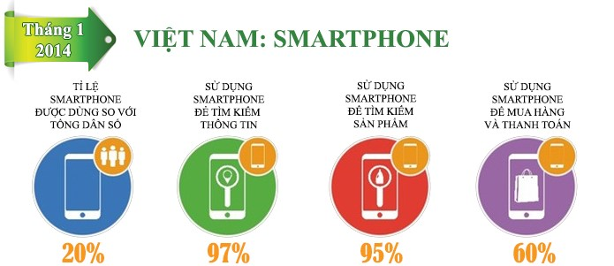
Mở Đầu
Đưa ra vấn đề
Việt Nam là một trong ba thị trường Smartphone tăng trưởng nhanh nhất trong khu vực.
Thị phần Smartphone tại Việt Nam đã vượt quá so với điện thoại cơ bản, tỷ lệ người dùng Smartphone chiếm 52% tổng số người dùng di động.
Việt Nam là một trong thị trường có tỷ lệ dùng Smartphone cao nhất, gần bắt kịp với các thị trường đã phát triển trong tương lai gần

Slide 5
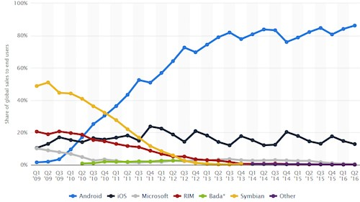
Mở đầu
Đưa ra vấn đề
Hệ điều hành Android có mặt trên 86,2% trong tổng số smartphone được xuất xưởng toàn cầu quý II/2016.
Theo thống kê của Statista, đây là thị phần cao nhất Android đạt được, phá kỷ lục 84,7% từng được thiết lập vào quý III/2015.

Slide 6
Chọn đề tài Dự án
Tên ứng dụng: Du lịch
Mục tiêu: Tạo ứng dụng Bản đồ Du lịch cho phép người dùng tìm kiếm thông tin chi tiết về các địa điểm trên bản đồ Ứng dụng như các địa điểm tham quan du lịch đền, chùa, miếu, … , cây ATM, trạm xăng, địa điểm ăn uống, địa điểm vui chơi tại Việt Nam. Cung cấp thông tin đầy đủ và chính xác nhất cho người dùng biết về địa điểm mà họ muốn đến, muốn tìm kiếm.
Ngôn ngữ: Java
Thiết bị hỗ trợ: Smartphone chạy hệ điều hành Android OS phiên bản Jelly Bean 4.2 trở lên (Tối ưu hóa cho phiên bản Android Nougat 7.1.1)

Slide 7
Chương 1. Khởi tạo Dự án
Thông tin người dùng
Là một người dân yêu thích dạo phố, tôi muốn tìm hiểu các địa điểm vui chơi, mua sắm, ẩm thực, lễ hội mới mẻ và thú vị tại Việt Nam thông qua thiết bị di động.
Là một người lần đầu đặt chân tới đây, tôi muốn biết về các địa điểm văn hóa, giải trí, danh lam thắng cảnh ở nơi đây trước khi quyết định đến tham quan.
Yêu cầu chức năng
Phân loại Danh mục địa điểm.
Thông tin địa điểm có đẩy đủ địa chỉ, ảnh, thông tin địa điểm chính xác.

Slide 8
Chương 1. Khởi tạo Dự án
Công nghệ sử dụng
Android Studio: Công cụ cho phép tạo ứng dụng, code giao diện, code chức năng, dễ dàng thực hiện các thay đổi và xem trước trong thời gian thực.
Genymotion: Công cụ giả lập máy ảo android, chạy nhanh, tiết kiệm thời gian, hỗ trợ đầy đủ các chức năng cần thiết để chạy ứng dụng.
Indigo Studio: Công cụ thiết kế mockup giao diện cơ bản cho ứng dụng, hỗ trợ xử lý các chức năng theo luồng giống như trên ứng dụng thật.
Photoshop CS6: Công cụ thiết giao diện chi tiết cho ứng dụng.
Picasso: thư viện chuyên về load ảnh.
Google Map API: xử lý thông tin về bản đồ.
Retrofit API: backend.
Github: thư viện lưu trữ source code Dự án.

Slide 9
Chương 2. Lập kế hoạch
Phân công Công việc
Developer (Lập trình): Nguyễn Hồng Dương.
Document (Báo cáo và tài liệu): Nguyễn Bá Ngọc
Project Manager (Giám sát Dự án): Nguyễn Hồng Quân.
Thời gian thực hiện: 2 tháng – 3 Giai đoạn
Giai đoạn 1: 17/06/17 – 30/06/17
Xây dựng mockup, giao diện cho ứng dụng; mô tả quy trình hoạt động của ứng dụng.
Giai đoạn 2: 01/07/17 – 30/07/17
Hoàn thiện User Interface và Cơ sở dữ liệu lưu trữ thông tin địa điểm, xử lý dữ liệu từ Server trả về thiết bị Client và hiển thị dữ liệu. Xử lý chức năng cơ bản của ứng dụng.
Giai đoạn 3: 01/08/17 – 17/08/17
Hoàn thiện, kiểm thử và tối ưu hóa ứng dụng. Hoàn thiện Báo cáo, phần mềm chuẩn bị bàn giao cho Client.

Slide 10
Chương 3. Triển khai Dự án
Định vị tọa độ
Di chuyển tới vị trí tọa độ
Chọn danh mục
Hiển thị địa điểm
Chọn địa điểm
Xem thông tin địa điểm
Chức năng chính

Slide 11
Chương 3. Triển khai Dự án
Quản lý Công việc
STT | Công việc | Thời gian | Người thực hiện | Giai đoạn
1 | Thiết kế Mockup | 4 | Nguyễn Hồng Quân | 1
2 | Thiết kế vẽ giao diện ứng dụng | 8 | Nguyễn Hồng Quân | 1
3 | Báo cáo tài liệu Dự án | 2 | Nguyễn Bá Ngọc | 1
4 | Xây dựng giao diện | 5 | Nguyễn Hồng Dương | 2
5 | Định vị vị trí thiết bị trên bản đồ | 4 | Nguyễn Hồng Dương | 2
6 | Kết nối ứng dụng với thư viện Retrofit | 3 | Nguyễn Hồng Dương | 2
7 | Xây dựng các API để nhận GET dữ liệu sử Service | 6 | Nguyễn Hồng Dương | 2
8 | Xử lý Ảnh bằng Picasso API | 4 | Nguyễn Hồng Dương | 3

Slide 12
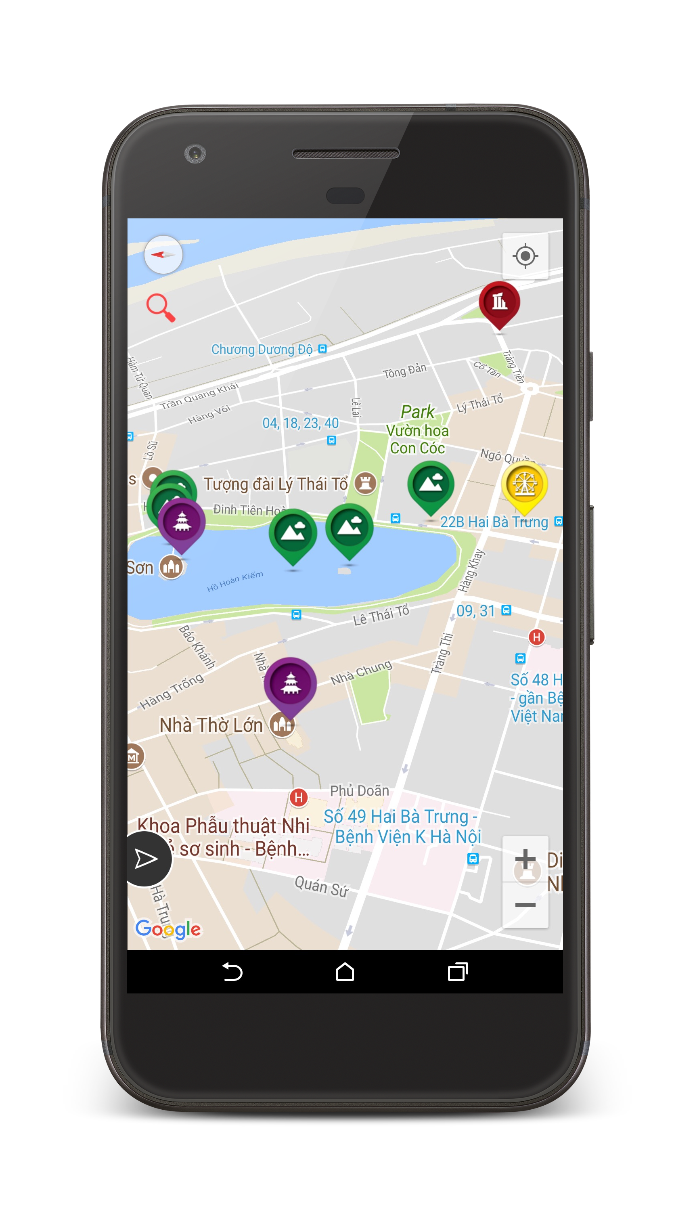
Chương 3. Triển khai Dự án
Giao diện và chức năng Ứng dụng
Giao diện chính:
Sau khi định vị tọa độ người dùng, ứng dụng sẽ
Chỉ tới vị trí

Slide 13
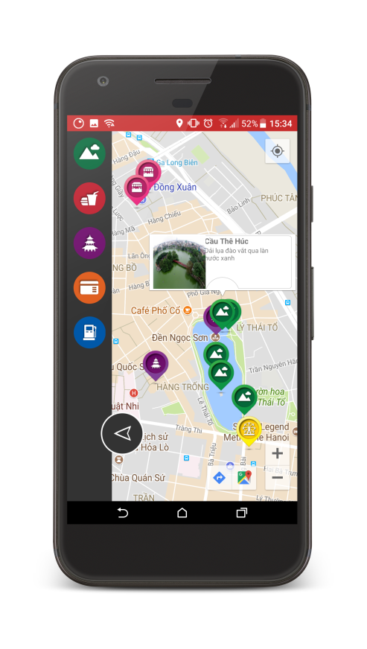
Chương 3. Triển khai Dự án
Giao diện và chức năng Ứng dụng
Danh mục Catalogy
Danh mục Side button ở phía trài màn hình với các địa
Điểm như Danh lam thắng cảnh, Địa điểm ẩm thực
Đền chùa, Cây giao dịch ATM, Cây xăng.

Slide 14
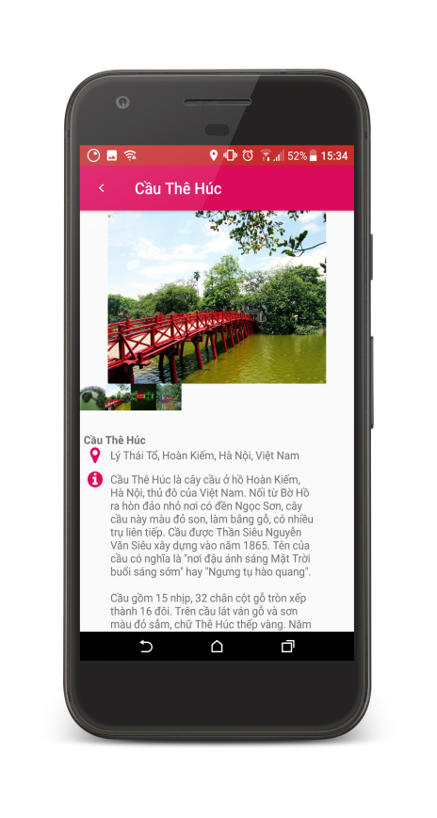
Chương 3. Triển khai Dự án
Giao diện và chức năng Ứng dụng
Thông tin địa điểm
Hiển thị chi tiết hình ảnh, địa chỉ, thông tin về địa
Điểm mà người dùng muốn tìm hiểu

Slide 15
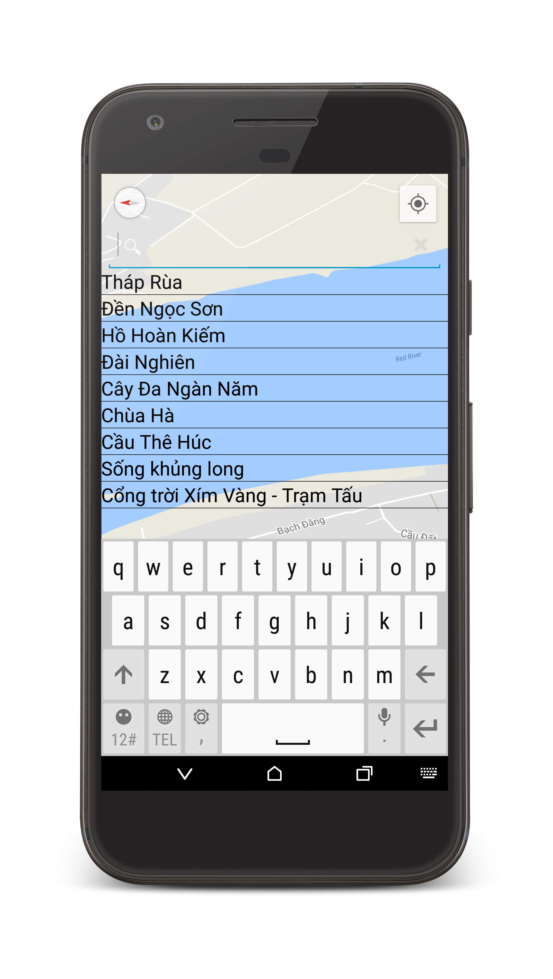
Chương 3. Triển khai Dự án
Giao diện và chức năng Ứng dụng
Tìm kiếm địa điểm
Tìm kiếm địa điểm Du lịch trên bản đồ, với chức năng
Gợi ý Tìm kiếm.

Slide 16
Kết luận
Kết thúc dự án
Kết thúc dự án đúng kế hoạch.
Giao diện thân thiện, ưa nhìn, dễ dùng.
Các chức năng cơ bản hoàn thành.
Chất lượng ứng dụng khá.
Tuy nhiên vẫn còn tồn tại hạn chế, các chức năng chưa hoàn thiện; sẽ cố gắng khắc phục trong thời gian tới.
Tốc độ tải tài nguyên còn tưu tốn nhiều băng thông internet và mất thời gian (do khối lượng tài nguyên vô cùng lớn
Hướng phát triển
Tiếp tục hoàn thiện, bổ sung chức năng cho ứng dụng.

